Slide 1
AppContext- Differentiating Malicious and Benign Mobile App Behaviors Using Context
Wei Yang, Xusheng Xiao,
Benjamin Andow, Sihan Li,
Tao Xie, William Enck
ICSE 2015

Slide 2
モバイルマルウェア
セキュリティ面(security-sensitive behavior)において安全なアプリを模倣
  マルウェア検知に引っかかりにくい
最大限の収益(プライバシー情報など)を得ようとする
Lifetimeを長くするためにマルウェア検知を避けようとする

Slide 3
モバイルマルウェアの影響
悪意のある通信が多い
  本来モバイルアプリは端末のシステムやセンサーが発端となりイベントが発生し通信するが，それとは関係なく通信する
現在地などのプライベートな情報を外部に知らせる

Slide 4
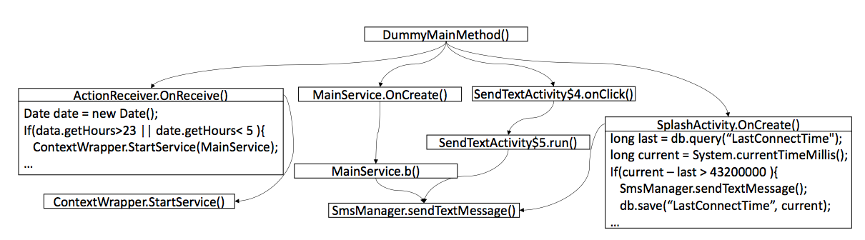
モバイルマルウェアの例
SmsManager.sendTextMessageを呼ぶ3種類のcontext
ボタン(send)を押した時
11pm〜5amで通信量が多い時
12時間以上経過後
Context of Security-sensitiveにおいて差がある
6種類に定義

Slide 5
提案手法(AppContext)
Security-sensitive methodを抽出
  コールグラフにより抽出
各Security-sensitive methodのトリガを抽出
  システムハンドラ，イベントハンドラ
Security-sensitiveの挙動を機械学習を用いて分類

Slide 6
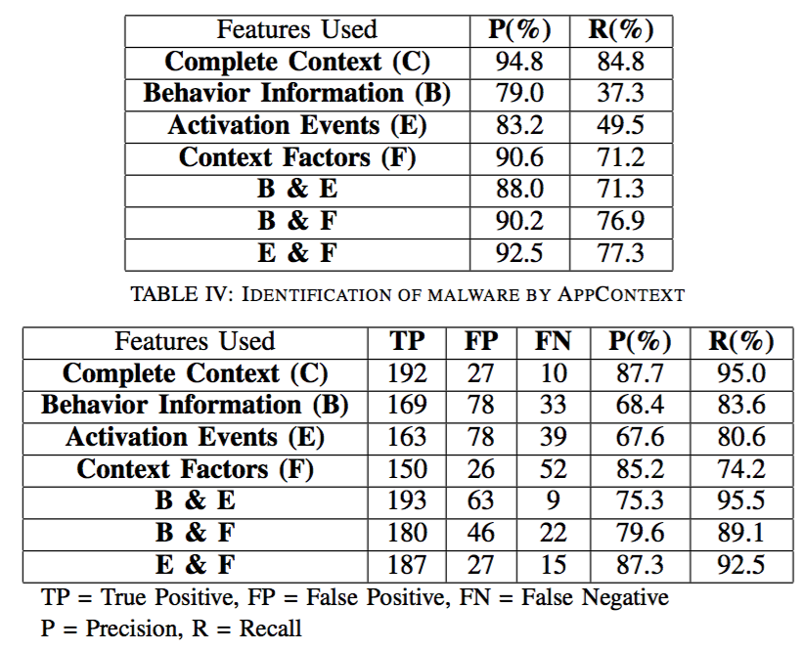

AppContextの評価
AppContextは
どれぐらい効果的か
AppContextの
正確性

Slide 7
まとめ
モバイルマルウェアと安全なソフトウェアのsecurity-sensitiveなコンテキストの差を用いたツールを作成した
メソッド単位でPrecision : 94.8%, Recall : 84.8% アプリ単位でPrecision : 87.7%, Recall : 95.0%

